Slide 1


Instructor Development Program
Equipamentos

Slide 2
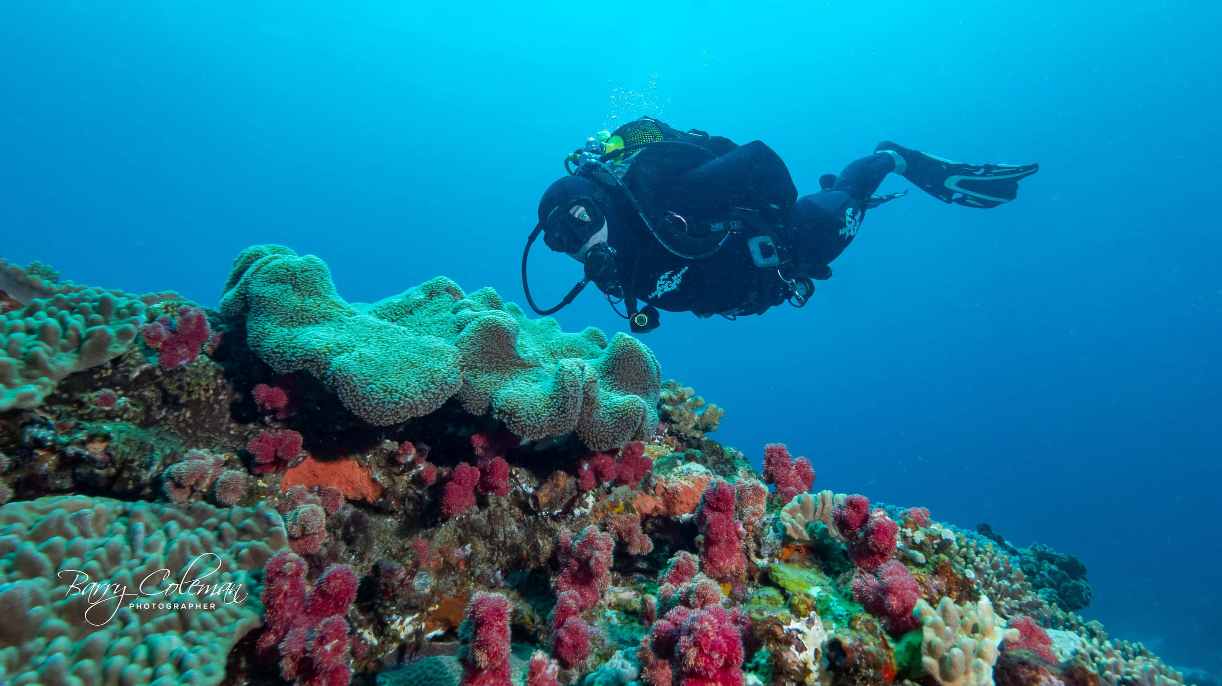
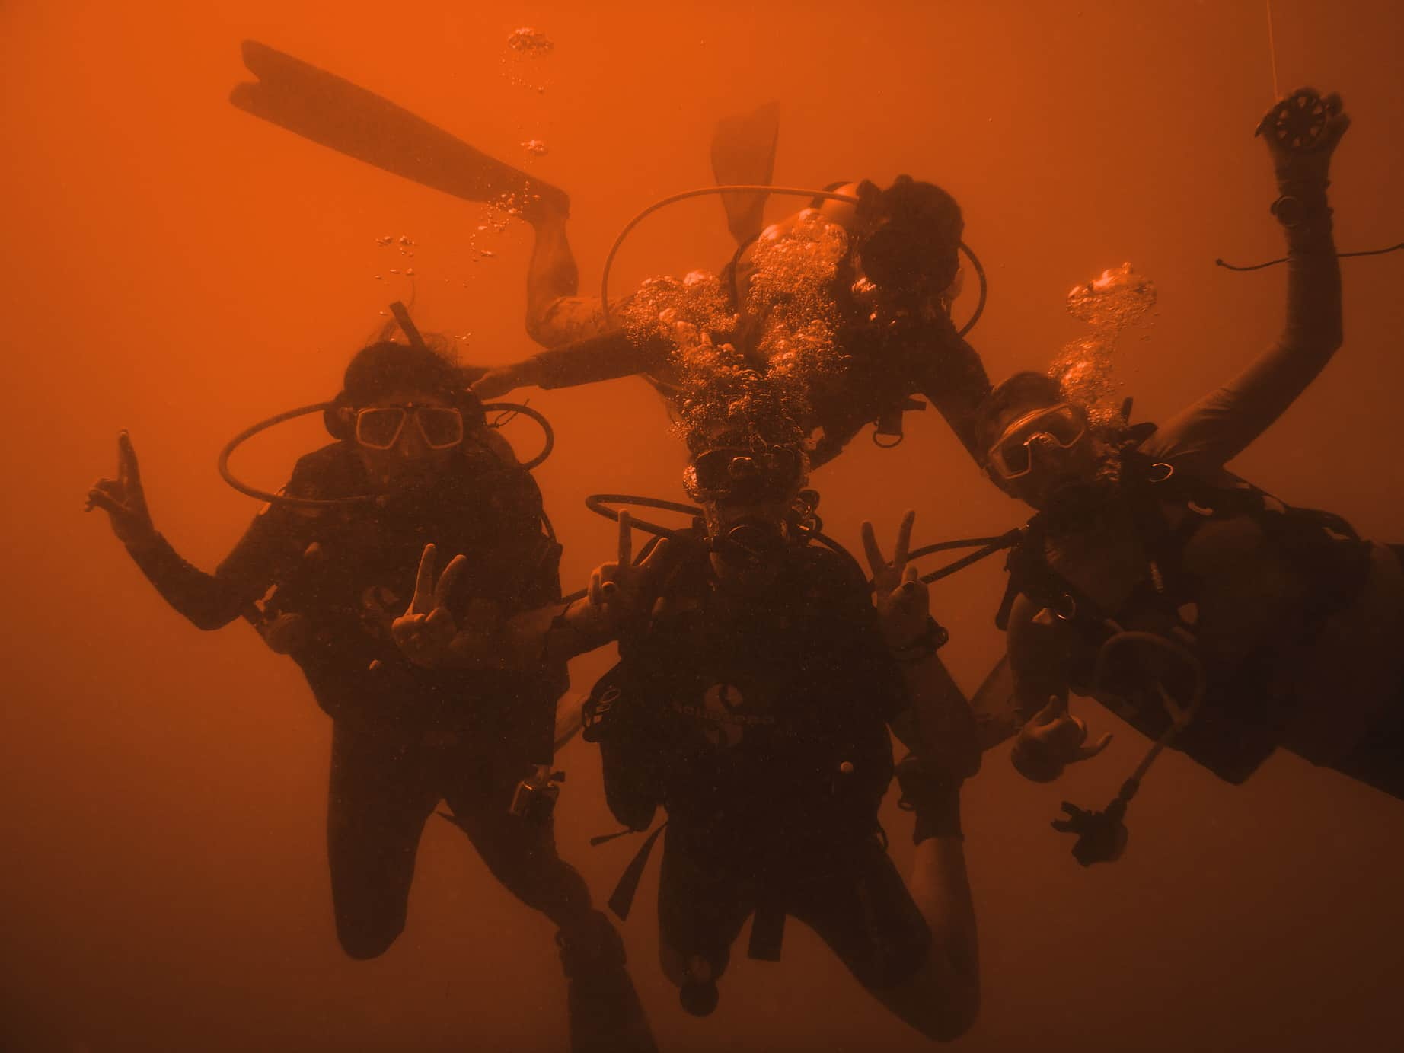

INTRODUÇÃO
A venda de Equipamentos é importante para o Sucesso.
No entanto, vender o equipamento adequado ajuda a garanti-lo...
O Objetivo deste Workshop é compreender o papel do Instrutor como “Embaixador do Equipamento".
Isso é importante poque:
O mergulho é uma atividade que exige muito equipamento.
Os alunos precisam ser orientados a tomar decisões de consumo informadas.

Slide 3
INTRODUÇÃO
A internet e, em particular, os fóruns de mergulho estão cheios de informações... algumas delas valiosas.
Sua Responsabilidade – depois de explicar o básico para a aula básica – é ajudá-los a entender o "ruído e a interferência".
No entanto, aconselhe apenas sobre o que você sabe por experiência própria... NÃO IMPROVISE!!!

Slide 4
As questões básicas sobre equipamentos…
Finalidade = Kit vinculado aos tipos de Mergulho.
Características/Benefícios = O que ele faz por você?
Tipos = Muitas marcas e designs, mas serão iguais?
Seleção = Como fazer a escolha certa para você.
Uso = Aprenda a usá-lo com segurança e eficiência.
Manutenção = Protegendo o investimento.

Slide 5

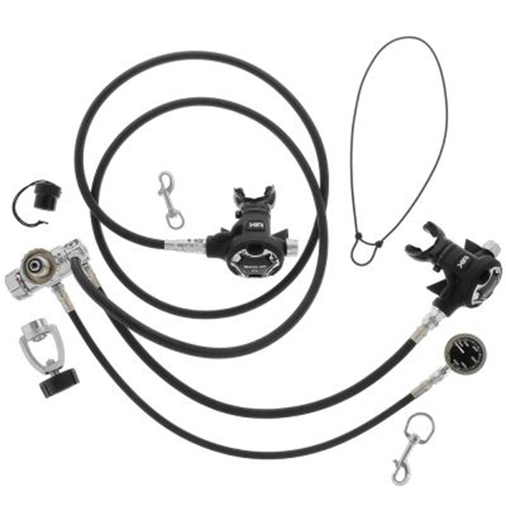
Mergulhadores RAID, mesmo no nível OW20, são encorajados a mergulhar com uma “Mangueira Longa”.
Para TODOS os programas Overhead (Advanced Wreck, Cave, etc.), é necessária uma mangueira de aproximadamente 2 metros / 6,5 pés de comprimento no regulador primário.
Equipamentos que são mais do que Básicos…
Para todos os outros programas RAID, uma mangueira longa (como acima, mas em torno de 1,5 metros / 5 pés como opção) É recomendada.

Slide 6
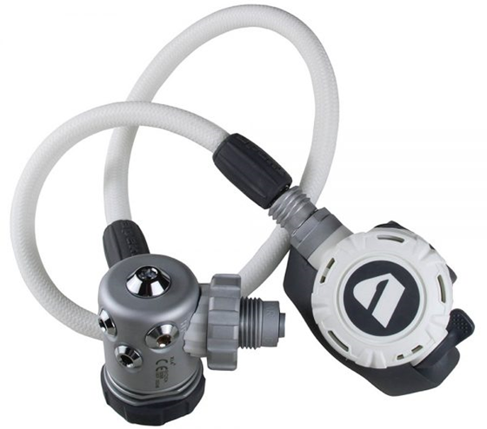

Os Workshops RAID são baseados em uma forte “interação entre pares” por meio de dramatização.
Os candidatos a Instrutores podem se revezar como alunos ou Instrutores, fazendo e respondendo perguntas.
O Formato do Workshop …….
Comece com: “quais equipamentos devo comprar primeiro?” e trabalhe a partir daí.

Slide 7
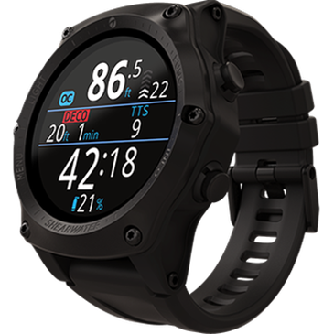

Que equipamento um Mergulhador de Naufrágio precisa?
Qual é o tamanho certo do cilindro?
Os alunos em um Deep 40 precisam de luz... O que mais?
Vincule as Compras de Equipamentos às Metas…
Uma carretilha é melhor que um Spool de dedo?
ETC……

Slide 8
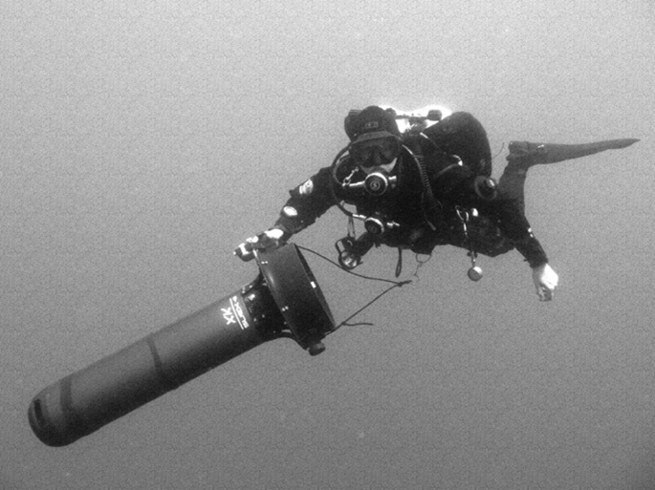
Muitas “atualizações” de Equipamentos exigem treinamento estruturado.
Drysuit, DPV e até mesmo operar uma carretilha de um Naufrágio/Cave corretamente e com segurança são fatores que influenciam na ConEd.
O progresso como um mergulhador requer…
Dramatização explicando que além do equipamento básico significa além do treinamento e experiência básicos.

Slide 9
a mensagem
Ter o Equipamento certo e o Treinamento certo significa atingir seus objetivos de Mergulho e expandir a aventura além do básico também…

Slide 10
RESUMO
A venda de Equipamentos é importante para o negócio; mas seu papel é ajudar os alunos a fazerem as escolhas certas para eles.
Seu papel é importante porque você é o especialista e seus alunos respeitarão seus conselhos.

Slide 11


PERGUNTAS?

Slide 12


OBRIGADO

